Slide 1
2023-2024
BİLİM VE SANAT MERKEZLERİ
( BİLSEM )
ÖĞRENCİ TANILAMA
ve
YERLEŞTİRME SÜRECİ

Slide 2
TANILAMA SÜRECİ
Bilim ve Sanat Merkezlerine öğrenci tanılama ve yerleştirme süreci yayımlanan kılavuzdaki usul ve esaslara göre yürütülecektir.
Kılavuzun dikkatle okunması gerekmektedir.
https://orgm.meb.gov.tr

Slide 3
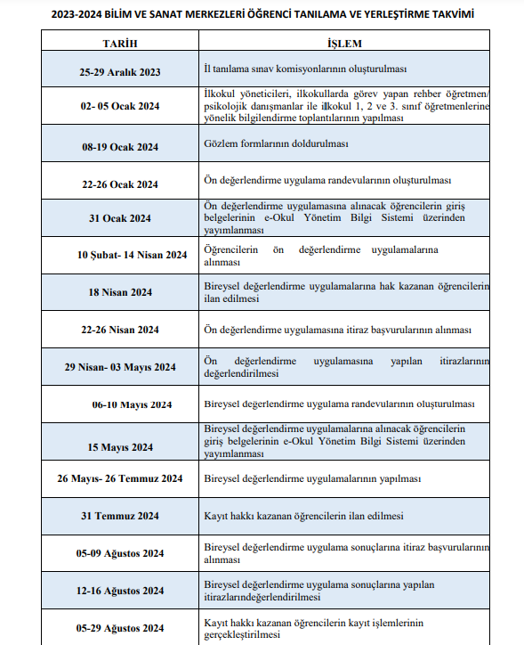

Slide 4
BİLİM VE SANAT MERKEZLERİ (BİLSEM)
Bilim ve Sanat Merkezleri; özel yetenekli bireylerin yeteneklerini hızla keşfetmek, geliştirmek ve topluma katkıda bulunmalarını sağlamak için kurulmuştur.
İlkokullarda sınavla tespit edilen özel yetenekli öğrencilerin örgün eğitim kurumlarındaki eğitimlerini aksatmayacak şekilde bireysel yeteneklerinin farkında olmalarını sağlamak ve sahip oldukları kapasitelerini geliştirerek üst düzeyde kullanmalarını sağlamak amacıyla devlete bağlı olarak açılmış olan özel eğitim kurumlarıdır.

Slide 5
BİLSEM Hakkında Bilinmesi Gerekenler
Etkinlik ve Proje Tabanlı Eğitimler Yapılır.
Sınav yapılmaz ve öğrenciler not ile değerlendirilmez.
Okul dışı zamanlarda bireye özgü hazırlanan programlara devam edilir.
Devam zorunluluğu vardır.
Ortaöğretimi tamamlayana kadar BİLSEM desteği devam eder.
BİLSEM’ler arası nakil işlemleri yapılabilir.

Slide 6
ÖZEL YETENEKLİLERİN ÖZELLİKLERİ

Slide 7
OLUMLU ÖZELLİKLERİ
Bebeklik ve sonrasında olağandışı uyanıklık/farkındalık
Erken ve hızlı öğrenme
Üst düzey dil yeteneği (geniş sözcük dağarcığı, akıcı konuşma, gelişmiş dil bilgisi)
Öğrenmekten keyif alma
Geniş bilgi birikimi, akademik üstünlük
Üst düzey analitik yetenek
Gözlem gücü
Kuvvetli hafıza
Problem çözme ve muhakeme yeteneği
Soyut, karmaşık, mantıksal ve sezgisel düşünme
Üst düzey düşünme becerileri ve strateji kullanımı
Öğretilenlerin ötesine geçerek bilgiyi yeni durumlara uygulayabilme
Öz farkındalık
Gelişmiş ve çok çeşitli ilgi alanları
Mantık ve doğruluk arayışı
Üst düzey merak
Çoklu yetenek veya potansiyel sahibi olma
Yüksek kariyer hedefleri
Aşırı duyarlılık
Duygusal yoğunluk ve hassasiyet
Üst düzey dikkat
Yüksek zihinsel ve fiziksel etkinlik düzeyi
Yüksek motivasyon, sebat, adanmışlık, odaklanma
Empati gücü, ahlaksal düşünme, adalet duygusu
Sosyal olaylar hakkında farkındalık
Yüksek içsel kontrol
Bağımsız, öz yönetim sahibi olma
Meraklı
Gelişmiş mizah anlayışı
Gelişmiş Hayal gücü
Yaratıcılık
Yenilik arayışında olma
Genelde olumlu benlik algısı
Karmaşıklık ve ilişki arayışı
Özgünlük
Belirli alanlarda özel yetenek
Kendine dönük yüksek beklentiler
Yetişkinlerin ilgilendiği konulara ilgi duyma

Slide 8
OLUMSUZ ÖZELLİKLERİ
Değişken (eşit olmayan) zihinsel gelişim
Genellikle entelektüel farklılıklara bağlı olan kişiler arası uyum sorunları
Beklenenden düşük başarı (özellikle ilgi duymadıkları alanlarda)
Üst düzeyde ve olumsuz etkileri olan mükemmeliyetçilik
Kendine karşı aşırı eleştirel olma
Kendinden şüphe
Kaygı ve öfke
Depresyon
Farklı olmayla ilgili yoğun duygular yaşama
İnatçılık

Slide 9
Bilim ve Sanat Merkezlerinde Tanılama
Bilim ve sanat merkezlerinde bireysel değerlendirme üç farklı kategoride yapılmaktadır. Bunlar;
Genel Zihinsel
Resim
Müzik

Slide 10
Genel Zihinsel alan öğrenci tanılama ve yerleştirme kılavuzunda şu şekilde ifade edilmektedir:
Sorulan sorulara doğru ve hızlı yanıt veren,
Yeni bir konuyu öğrenmek amacıyla sorular soran,
Bağlantısız fikirler arasında alışılmadık bağlantılar kuran,
Verilen görevleri mükemmeliyetçi bir tutum sergileyerek tamamlamada ısrarcı olan
öğrencileri ifade eden alandır.

Slide 11
Resim Yetenek alanı öğrenci tanılama ve yerleştirme kılavuzunda şu şekilde ifade edilmektedir:
Aktif, akıcı ve geniş bir hayal gücüne sahip olan,
Resimleri derinlik ve parçalar arasında uygun oranlar kullanarak planlayan
Nesneleri ve ortamları ayrıntılarıyla algılayıp çeşitli malzemelerden değişik tasarımlar yapan
Özgün tasarımlar üretebilecek potansiyele sahip olan
öğrencileri ifade eden alandır

Slide 12
Müzik Yetenek alanı öğrenci tanılama ve yerleştirme kılavuzunda şu şekilde ifade edilmektedir:
İşitsel ve ritmik olarak üst düzey performans gösteren
Duyduğu bir ya da birden fazla sesi karmaşık müzik cümlelerini hatırlayıp seslendirebilen
Çalgı çalma ve şarkı söyleme istekleri üst düzeyde olan
Müzikle ilgili alanlarda fark yaratan çalışmalar yapabilecek potansiyele sahip olan
öğrencileri ifade eden alandır

Slide 13
TANILAMA SÜRECİ
1, 2, ve 3 sınıf düzeyindeki öğrenciler, sınıf öğretmeni tarafından yetenek alanlarına (genel zihinsel, resim ve müzik) göre EK-1 form doldurularak Okul Yönlendirme Komisyonuna sunulur. Seçim süreci üç aşamada gerçekleşmektedir.
Aday Gösterme Aşaması
Ön Değerlendirme Aşaması
Bireysel Değerlendirme Aşaması
1
2
3

Slide 14
EK-1 Form

Slide 15
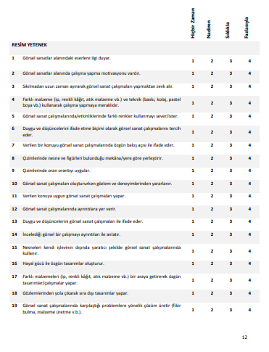

Slide 16
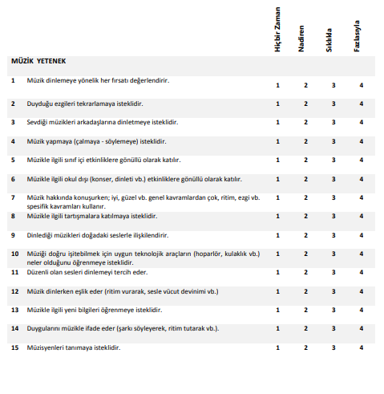

Slide 17
Aday gösterme süreci Okul Yönlendirme Komisyonları tarafından yürütülecektir.
*
Okul Yönlendirme Komisyonu; okul müdürü başkanlığında müdür yardımcıları, rehber öğretmen/psikolojik danışmanlar ve ilkokul 1, 2 ve 3 sınıf seviyelerinde okul müdürünün belirleyeceği en az birer sınıf öğretmeninden oluşur.
*
Her bir ilkokulda 1, 2 ve 3 sınıf seviyelerinde her bir sınıf seviyesindeki toplam öğrenci sayısının en fazla %20’si aday gösterilebilecektir.
*
Bir öğrenci en fazla iki yetenek alanından aday gösterilebilecektir. İkinci yetenek alanından aday gösterilen öğrenciler %20’lik dilimi etkilemeyecektir.
*

Slide 18
Sınıf öğretmenleri tarafından aday gösterilmek üzere önerilen öğrenciler için; EK 1 Gözlem Formu’nun çıktısı doldurularak okul yönlendirme komisyonuna teslim edilecektir.
*
Okul yönlendirme komisyonu tarafından aday gösterilmesine karar verilen öğrencilere ait gözlem formları ilgili öğretmenlere imza karşılığında tebliğ edilecektir. Sınıf öğretmenleri gözlem formlarını MEBBİS/e-Okul Yönetim Bilgi Sistemleri Modülüne işleyerek kaydedeceklerdir.
*

Slide 19
Özel eğitim ihtiyacı olan öğrenciler;
Total görme, total işitme yetersizliğine ve otizm spektrum bozukluğuna ilişkin Engelli Sağlık Kurulu Raporu / Çocuklar İçin Özel Gereksinim Raporu (ÇÖZGER) ile durumlarını aday gösterme süresi içinde belgelendireceklerdir.
Durumlarını belgeleyen öğrenci velilerinin sınıf öğretmenleri tarafından yönlendirilerek aday gösterme süresi içinde (8-19 Ocak 2024) dilekçeleri ile il tanılama sınav komisyonuna başvuru yapmaları gerekmektedir. İl tanılama sınav komisyonları tarafından başvurular değerlendirildikten sonra ön değerlendirme uygulamasından muaf tutulmasına karar verilen öğrenci listeleri Merkez Tanılama Sınav Komisyonuna bildirilecektir.

Slide 20
Okul Yönlendirme Komisyonunun Görevleri
Sınıf öğretmenleri tarafından aday gösterilmek üzere önerilen öğrenci/öğrencilerin gözlem formlarını değerlendirerek aday gösterilecek öğrenci/öğrencileri belirlemek,
Aday gösterilmesine karar verilen öğrenci/öğrencilerin sınıf/şube bazlı listelerini ve “EK-1 Gözlem Formları”nı ilgili sınıf öğretmenlerine tebliğ etmek,
Aday gösterilen öğrenci bilgilerinin (T.C. kimlik numarası, okul numarası, ad soyad, aday gösterilen yetenek alanı) kontrol edilmesi ve varsa gerekli düzeltme işlemlerinin, gözlem formlarının doldurulma süresi içinde, sınıf öğretmenleri tarafından MEBBİS/eOkul Yönetim Bilgi Sistemi Modülü ( İlkokul-Ortaokul Kurum İşlemleri/Bilim ve Sanat Merkezi Öğrencileri/ Bilim ve Sanat Merkezlerine Öğrenci Seçimi Gözlem Formu) üzerinden yapılmasını sağlamak

Slide 21
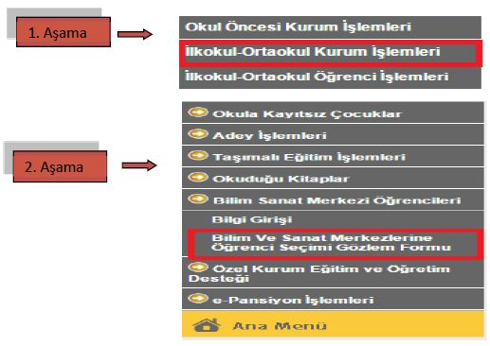
1.Aşama: Aday Gösterme Süreci
Gözlem formları sınıf öğretmenleri tarafından
MEBBİS/e-Okul Yönetim Bilgi Sistemleri Modülüne işlenecektir.

Slide 22
2. Aşama: Ön Değerlendirme Süreci
Ön değerlendirme uygulamaları genel zihinsel, resim ve müzik yetenek alanı için il tanılama sınav komisyonları tarafından belirlenen uygulama merkezlerinde tablet bilgisayarlar üzerinden, elektronik ortamda 10 Şubat- 14 Nisan 2024 tarihleri arasında yapılacaktır.
Ön değerlendirme uygulamalarına girecek öğrencilerin randevuları, il tanılama sınav komisyonları tarafından MEBBİS/BİLSEM Modülü üzerinden verilecektir.
Uygulamalar, cumartesi ve pazar günleri; 9.00, 10.15, 11.30, 13.30, 14.45, 16.00 saatlerinde olmak üzere günlük altı (6) oturum olacak şekilde planlanacaktır

Slide 23
2. Aşama: Ön Değerlendirme Süreci
.
Ön değerlendirme uygulamasına girecek öğrencilerin “Uygulama Giriş Belgeleri” 31 Ocak 2024 tarihinde e-Okul Yönetim Bilgi Sistemi /İlkokul Ortaokul Kurum İşlemleri/Sınav İşlemleri Modülü’nde yayımlanacak olup fotoğraflı giriş belgeleri okul müdürlükleri tarafından onaylanarak öğrenci velilerine imza karşılığında teslim edilecektir..

Slide 24
3. Aşama: Bireysel Değerlendirme Süreci
Ön değerlendirme uygulamaları sonrasında Bakanlık tarafından belirlenecek puanı geçen öğrenciler yetenek alanlarına göre bireysel değerlendirmeye alınacaktır.
Bireysel değerlendirme uygulamaları sonucunda Bakanlık tarafından yetenek alanlarına göre belirlenecek olan puanı geçen öğrenciler bilim ve sanat merkezine kayıt hakkı kazanacaktır.
Genel zihinsel yetenek alanı değerlendirmeleri RAM’larda,
Resim ve müzik yetenek alanı değerlendirmeleri ise BİLSEM’lerde yapılacaktır.

Slide 25
3. Aşama: Bireysel Değerlendirme Süreci
Bireysel Değerlendirme randevu bilgilerinin yer aldığı fotoğraflı giriş belgeleri okul müdürlüklerince 15 Mayıs 2024 tarihinden itibaren e-Okul Yönetim Bilgi Sistemi/ İlkokul Ortaokul Kurum İşlemleri/ Sınav İşlemleri Modülünde yazdırılarak öğrenci velilerine imza karşılığında teslim edilecektir.
Uygulama giriş belgelerinin yayımlandığının duyurulma sorumluluğu okul müdürlüklerine,
İmza karşılığı teslim alınma sorumluluğu ise öğrenci velilerine aittir.
Belgelerin imza karşılığı teslimi zorunlu olup bu durum dışında yapılan uygulamaların sorumluluğu okul müdürlüklerine aittir

Slide 26
BİLSEM’e Kayıt
Bu 3 aşamayı, belirlenen koşulları tamamlayarak geçen öğrenciler;
05.08.2024-29.08.2024 tarihleri arasında
BİLSEM’e kayıt işlemlerini gerçekleştirebilecektir.

Slide 27
İTİRAZLAR
Genel zihinsel, resim ve müzik yetenek alanı ön değerlendirme ve bireysel değerlendirme uygulamalarına ilişkin itirazlar takvimde belirtilen tarih aralığında öğrenci velisi tarafından https://eitiraz.meb.gov.tr adresinde yer alan e-İtiraz Modülü üzerinden yapılacaktır. İtirazlar, il tanılama sınav komisyonlarınca takvimde belirtilen tarih aralığında değerlendirilerek e-İtiraz Modülü üzerinden cevaplandırılacaktır.

Slide 28
TEŞEKKÜRLER..
Genel Zihinsel alan için, Milli Eğitim Bakanlığının sitesinde tanıtım videosuna bakabilirsiniz…
https://orgm.meb.gov.tr/meb_iys_dosyalar/2024_01/02110547_genelzihinselyetenekalanitantimvideosu.mp4
Resim Yetenek alanı için, Milli Eğitim Bakanlığının sitesinde tanıtım videosuna bakabilirsiniz…
https://orgm.meb.gov.tr/meb_iys_dosyalar/2024_01/02110600_resimyetenekalanitanitimvideosu.mp4
Müzik Yetenek alanı için, Milli Eğitim Bakanlığının sitesinde tanıtım videosuna bakabilirsiniz…
https://orgm.meb.gov.tr/meb_iys_dosyalar/2024_01/02111757_muzik_yetenek_alani_tanitim_videosu.mp4

